Slide 1

GPG & κρυπτογραφια
Π. Αγγελάτος, Δ. Ζήνδρος

Slide 2
Στόχος της ώρας
Έννοιες στην κρυπτογραφία
Έννοιες στην ασύμμετρη κρυπτογραφία
GPG
Κρυπτογράφηση & αποκρυπτογράφηση μηνυμάτων
Ψηφιακές υπογραφές & επιβεβαίωση
Web-of-trust & υπογραφή κλειδιών
Κρυπτογραφημένο e-mail

Slide 3
Όσο ξεκινάμε...
Κατεβάστε το GPG για το σύστημά σας:
Αν έχετε Linux, το έχετε ήδη
Αν έχετε Windows, Gpg4win:
http://gpg4win.org/
Αν έχετε Mac, GPG Suite:
https://gpgtools.org/
Εγκαταστήστε το

Slide 4
Συμμετρική κρυπτογραφία
Η Alice θέλει να στείλει ένα μήνυμα στον Bob
Δεν θέλει να το διαβάσουν άλλοι
Μοιράζονται ένα κοινό μυστικό κλειδί
Η Alice κρυπογραφεί το μήνυμά της με το κλειδί
Στέλνει στο δίκτυο το κρυπτογραφημένο κείμενο
Ο Bob λαμβάνει το κρυπτογραφημένο κείμενο
Ο Bob αποκρυπτογραφεί το κρυπτογραφημένο κείμενο με το κλειδί
Λαμβάνει το αρχικό κείμενο

Slide 5
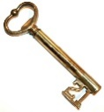


Κρυπτογράφηση
Alice
Αποκρυπτογράφηση
BOB

Slide 6
m
message – καθαρό κείμενο
s
secret – μυστικό κλειδί
c = E(s, m)
encrypt – κρυπτογράφηση m με κλειδί s
δίνει ως αποτέλεσμα κρυπτοκείμενο c
m = D(s, c)
decrypt – αποκρυπτογράφηση c με κλειδί s
δίνει ως αποτέλεσμα το καθαρό κείμενο m
Ορθότητα: D(s, E(s, m)) = m

Slide 7

s
m
Κρυπτογράφηση
c
Alice
EVE
m
Αποκρυπτογράφηση
s
BOB

Slide 8
Threat models
Δε μιλάμε γενικά για «ασφαλή» ή «ανασφαλή» συστήματα
Ορίζουμε τι είδους ασφάλεια θέλουμε
Δε γίνεται ένα σύστημα να είναι απόλυτα «ασφαλές»
Ποιος είναι ο εχθρός μας;
Ένας φίλος που μας κάνει πλάκα;
Ένας πρώην σύζυγος;
Ένας εταιρικός κατάσκοπος;
Μία κυβέρνηση;
Οι μυστικές υπηρεσίες;
Πόσα χρήματα μπορεί να ξοδέψει ο εχθρός μας;
Πόσο χρόνο μπορεί να ξοδέψει ο εχθρός μας;

Slide 9
Thread models
Αναρωτηθείτε
Για να «χακάρει» κάποιος ένα website
Είναι πιο φθηνό να «σπάσει» ένα κρυπτογραφικό κλειδί;
...ή να «λαδώσει» ένα προγραμματιστή;
Για να κλέψει κάποιοες δεδομένα από τον υπολογιστή σου
Είναι πιο φθηνό να φτιάξει και να σε μολύνει με έναν ιό;
...ή να τον χρησιμοποιήσει όταν τον ξεχάσεις ξεκλείδωτο;
Για να διαβάσει κάποιος τα κρυπτογραφημένα μηνύματά σου
Είναι πιο εύκολο να παραβιάσει την κρυπτογραφία;
...ή να αλλάξει το πληκτρολόγιό σου σε ένα κατασκοπικό;

Slide 10
Συμμετρική κρυπτογραφία
Σήμερα χρησιμοποιούμε το σύστημα AES
Γρήγορη
Για κρυπτογράφηση σε σκληρούς δίσκους
Για κρυπτογράφηση πολλών δεδομένων στο δίκτυο

Slide 11
Προβλήματα συμμετρικής κρυπτογραφίας
Κάθε ζεύγος ανθρώπων χρειάζεται ένα κλειδί
n άνθρωποι → ~n² κλειδιά
Τα κλειδιά πρέπει να μείνουν μυστικά
Κάπως πρέπει να τα ανταλλάξουν

Slide 12
Ασύμμετρη κρυπτογραφία
Diffie & Hellman, 1976
RSA – Rivest, Shamir, Adleman, 1977
Νέα ιδέα:
Κάθε άνθρωπος έχει ένα ζεύγος κλειδιών:
Ιδιωτικό κλειδί & Δημόσιο κλειδί
Τα κλειδιά συνδέονται μαθηματικά
Για κάθε ιδιωτικό κλειδί υπάρχει μοναδικό δημόσιο
Για κάθε δημόσιο κλειδί υπάρχει μοναδικό ιδιωτικό
Από το ιδιωτικό μπορούμε να βρούμε το δημόσιο
Από το δημόσιο δεν μπορούμε να βρούμε το ιδιωτικό

Slide 13
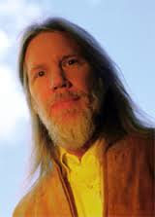
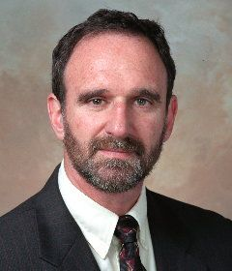
Diffie & Hellman
Whitfield Diffie
Martin Hellman

Slide 14
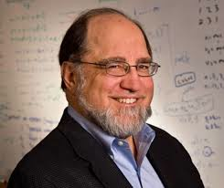
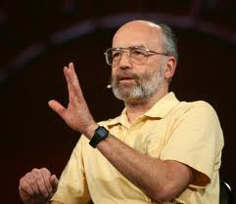
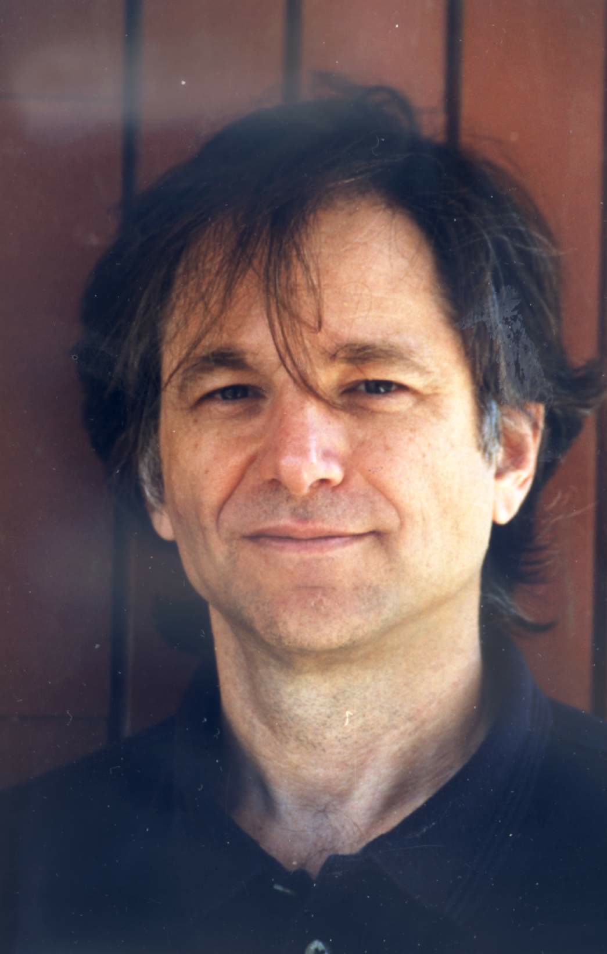
RSA
Ron Rivest
Adi Shamir
Leonard Adleman

Slide 15
Ασύμμετρη κρυπτογραφία
Αρχή λειτουργίας:
Ό,τι κρυπτογραφείται με το δημόσιο κλειδί κάποιου, αποκρυπτογραφείται από το αντίστοιχο ιδιωτικό του.
Ό,τι κρυπτογραφείται με το ιδιωτικό κλειδί κάποιου, αποκρυπτογραφείται από το αντίστοιχο δημόσιο του.

Slide 16
Ασύμμετρη κρυπτογραφία
Η Alice θέλει να στείλει ένα μήνυμα στον Bob
Δεν θέλει να το διαβάσουν άλλοι
Ο καθένας έχει το ιδιωτικό και δημόσιο κλειδί του
Η Alice κρυπογραφεί το μήνυμά της με το δημόσιο κλειδί του Bob
Στέλνει στο δίκτυο το κρυπτογραφημένο κείμενο
Ο Bob λαμβάνει το κρυπτογραφημένο κείμενο
Ο Bob αποκρυπτογραφεί το κρυπτογραφημένο κείμενο με το ιδιωτικό κλειδί του
Λαμβάνει το αρχικό κείμενο

Slide 17
A_{s}
Alice’s secret – μυστικό κλειδί
A_{p}
Alice’s public – δημόσιο κλειδί
Β_{s}
Bob’s secret – μυστικό κλειδί
Β_{p}
Bob’s public – δημόσιο κλειδί
c = E(Β_{p}, m)
encrypt – κρυπτογράφηση m με κλειδί Β_{p}
δίνει ως αποτέλεσμα κρυπτοκείμενο c
m = D(Β_{s}, c)
decrypt – αποκρυπτογράφηση c με κλειδί Β_{s}
δίνει ως αποτέλεσμα το καθαρό κείμενο m
Ορθότητα: D(Β_{s}, E(Β_{p}, m)) = m

Slide 18
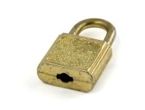
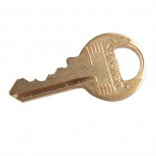
B_{p}
m
Κρυπτογράφηση
c
Alice
EVE
m
Αποκρυπτογράφηση
B_{s}
BOB

Slide 19
Συμμετρική κρυπτογραφία
Ασύμμετρη κρυπτογραφία
Γρήγορη απόδοση
Μοιρασμένο μυστικό
n² κλειδιά
Δυσκολία ανταλλαγής κλειδιών
Αργή απόδοση
Ο καθένας έχει το δικό του ζεύγος κλειδιών
n κλειδιά
Δεν υπάρχει ανάγκη ανταλλαγής κλειδιών

Slide 20


Slide 21
Από την θεωρία στην πράξη
PGP
Pretty Good Privacy
Όρισε το OpenPGP πρωτόκολλο για κρυπτογράφηση/αποκρυπτογράφηση
Πρώτη ευρείας χρήσης ασύμμετρη κρυπτογραφία
Phil Zimmermann, 1991
GPG
Ελεύθερη υλοποίηση

Slide 22
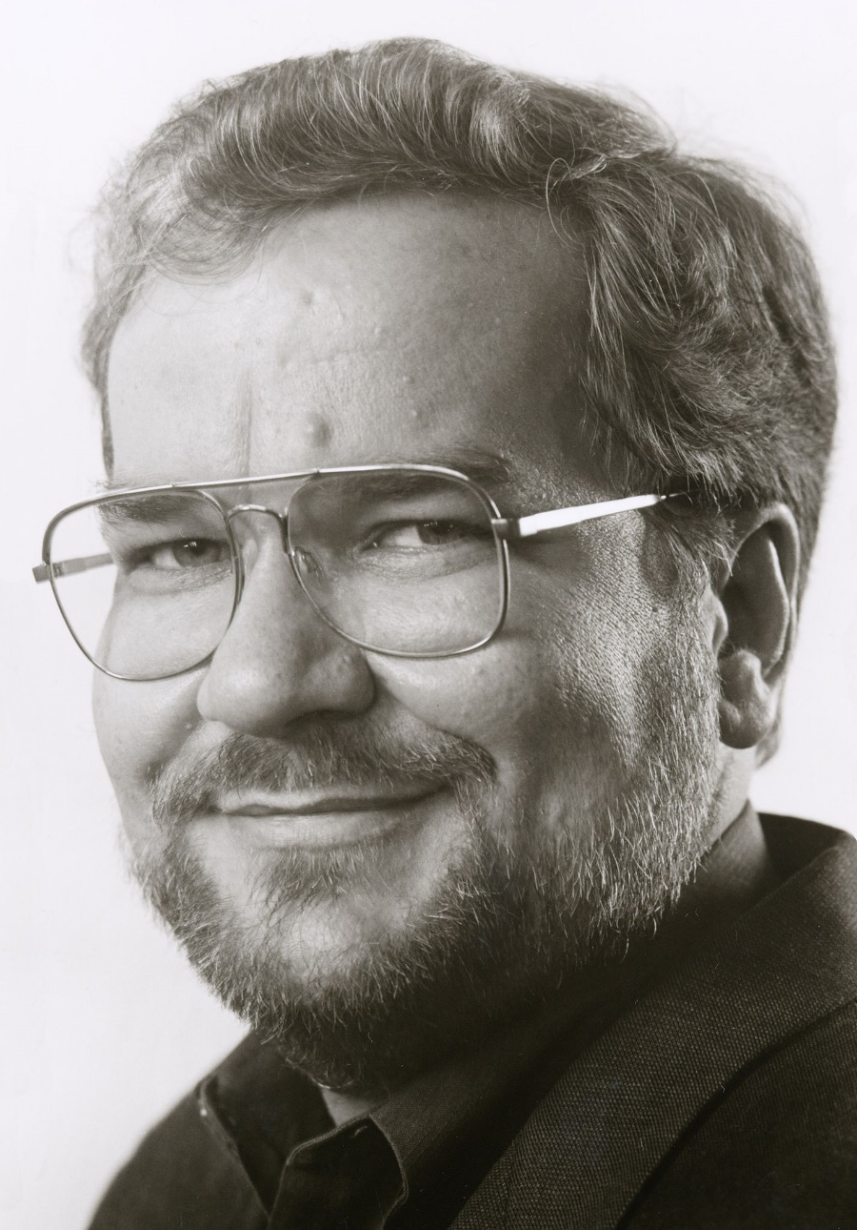
Phil Zimmermann

Slide 23
Δημιουργία κλειδιού
gpg --gen-key
Δημιουργεί ένα ζεύγος δημόσιου/ιδιωτικού κλειδιού
Το δημόσιο κλειδί αποθηκεύεται στον υπολογιστή σας
Καλές πρακτικές:
4096 bits
RSA/RSA
Χρησιμοποιείστε το πραγματικό σας όνομα
Χρησιμοποιείστε το προσώπικό σας e-mail

Slide 24
Passphrase
Προστατεύει το κλειδί σας
Το ιδιωτικό σας κλειδί κρυπτογραφείται με συμμετρική κρυπτογραφία χρησιμοποιώντας την ως μυστικό συμμετρικό κλειδί πριν αποθηκευθεί στο δίσκο
Σας ζητείται πριν τη χρήση του ιδιωτικού σας κλειδιού
Χρησιμοποιείστε ένα δυνατό passphrase
Τουλάχιστον 20 χαρακτήρες
Χρησιμοποιείστε κάποια φράση
Είστε υπεύθυνοι για το κλειδί σας!
Δεν υπάρχει “forgot password”
Αποθηκεύεται στον υπολογιστή σας
Κανένας άλλος δεν έχει πρόσβαση σ’ αυτό

Slide 26
Τύπος κλειδιών
Δύο τύποι κλειδιών
DSA / Elgamal
Πρόβλημα διακριτού λογαρίθμου
RSA / RSA
Rivest - Shamir - Adleman
Πρόβλημα παραγοντοποίησης ημιπρώτων
Συνήθως το προτιμάμε
Μέγεθος από 1024 έως 8192
1024 → Ανασφαλές
2048 → Μάλλον ασφαλές
4096 → Ασφαλές, προτιμήστε το
8192 → Ασφαλές, αλλά όχι ακόμη συμβατό

Slide 27
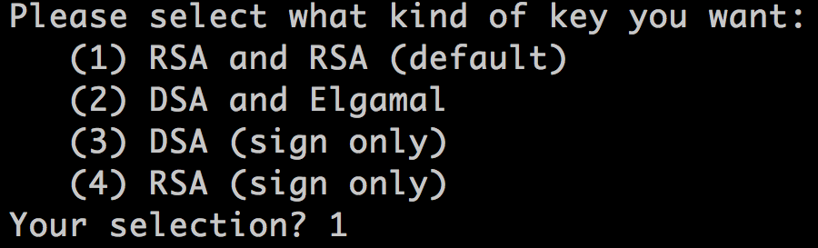

Slide 28
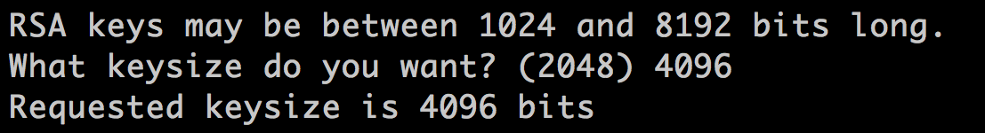

Slide 29
Ημερομηνία λήξης κλειδιού
Καλή πρακτική: Λήξη σε 1 έτος
Σε περίπτωση θανάτου, μη διαθεσιμότητας κ.ό.κ.
Ο ιδιοκτήτης του κλειδιού μπορεί να το ανανεώσει
gpg --edit-key F44EAFF8
Προσθέστε στο ημερολόγιό σας να το ανανεώσετε

Slide 30
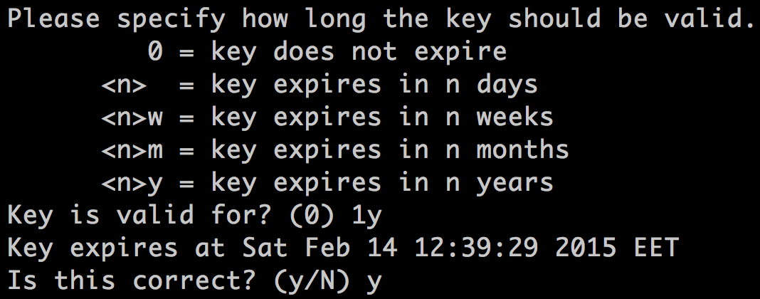

Slide 31
Προσωπικές πληροφορίες
Όνομα και επώνυμο
E-mail
Προτιμήστε να χρησιμοποιήσετε:
Τα πλήρη πραγματικά σας στοιχεία
Το προσωπικό e-mail σας
Το όνομά σας θα χρησιμοποιείται για να υπογράφετε ψηφιακά, γι’αυτό πρέπει να είναι το πραγματικό

Slide 32
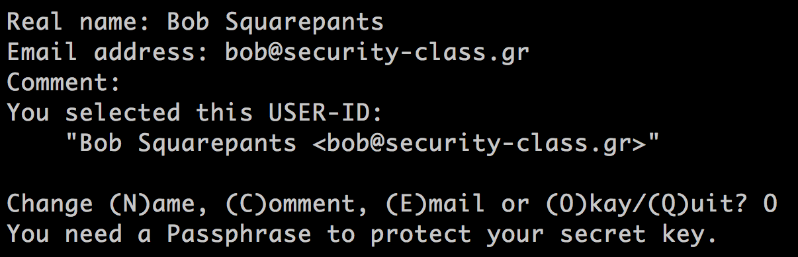

Slide 33
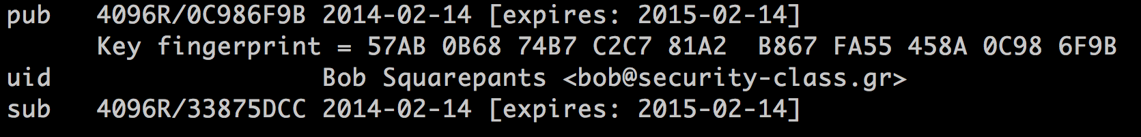

Slide 34
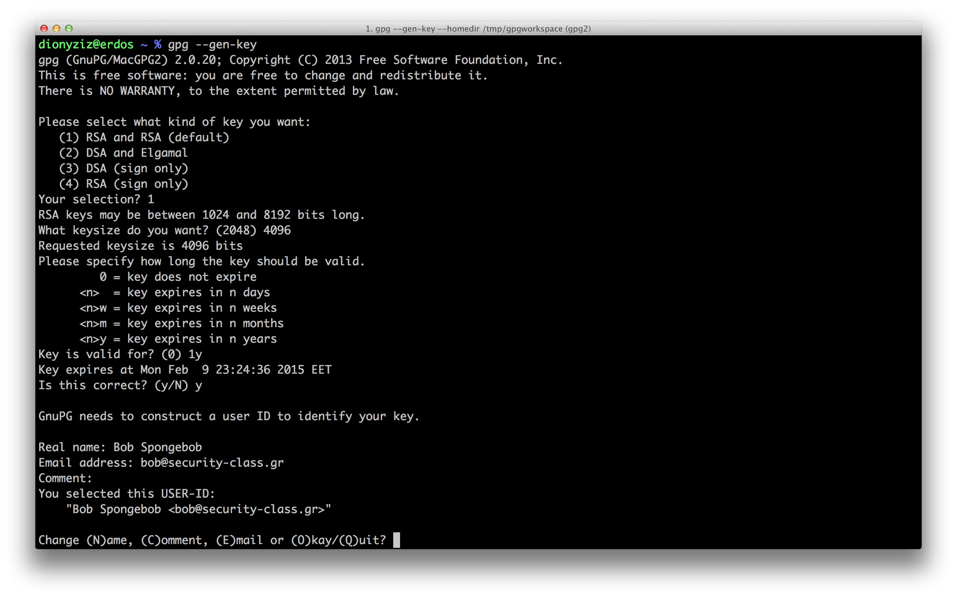

Slide 35
Πληροφορίες κλειδιών
Όνομα και επώνυμο
Διεύθυνση e-mail
Τύπος (RSA) και μέγεθος (4096 bits)
Αποτύπωμα
Μοναδικό για κάθε κλειδί
Δεν μπορεί να το μιμηθεί κάποιος
Αναγνωριστικό
Τα τελευταία 8 ψηφία του αποτυπώματος

Slide 36
Προβολή κλειδιών
gpg --list-secret-keys
Εμφανίζει τα δημόσια κλειδιά για τα οποία υπάρχουν ιδιωτικά αποθηκευμένα τοπικά
gpg --fingerprint --list-secret-keys
...μαζί με τα αποτυπώματά τους

Slide 37
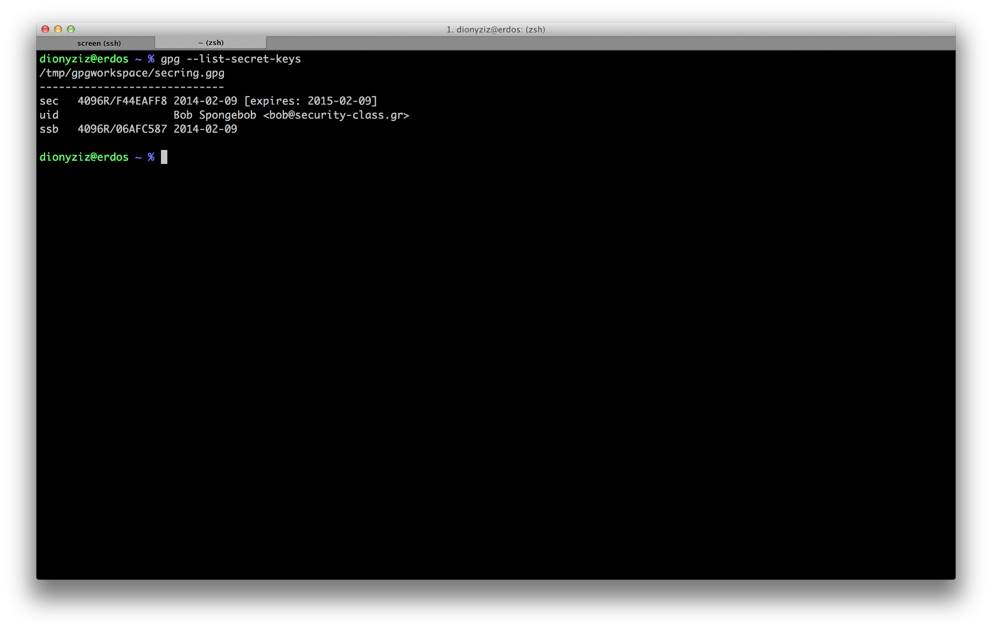
Τύπος κλειδιού: 4096-bits RSA

Slide 38
Αναγνωριστικό κλειδιού

Slide 39
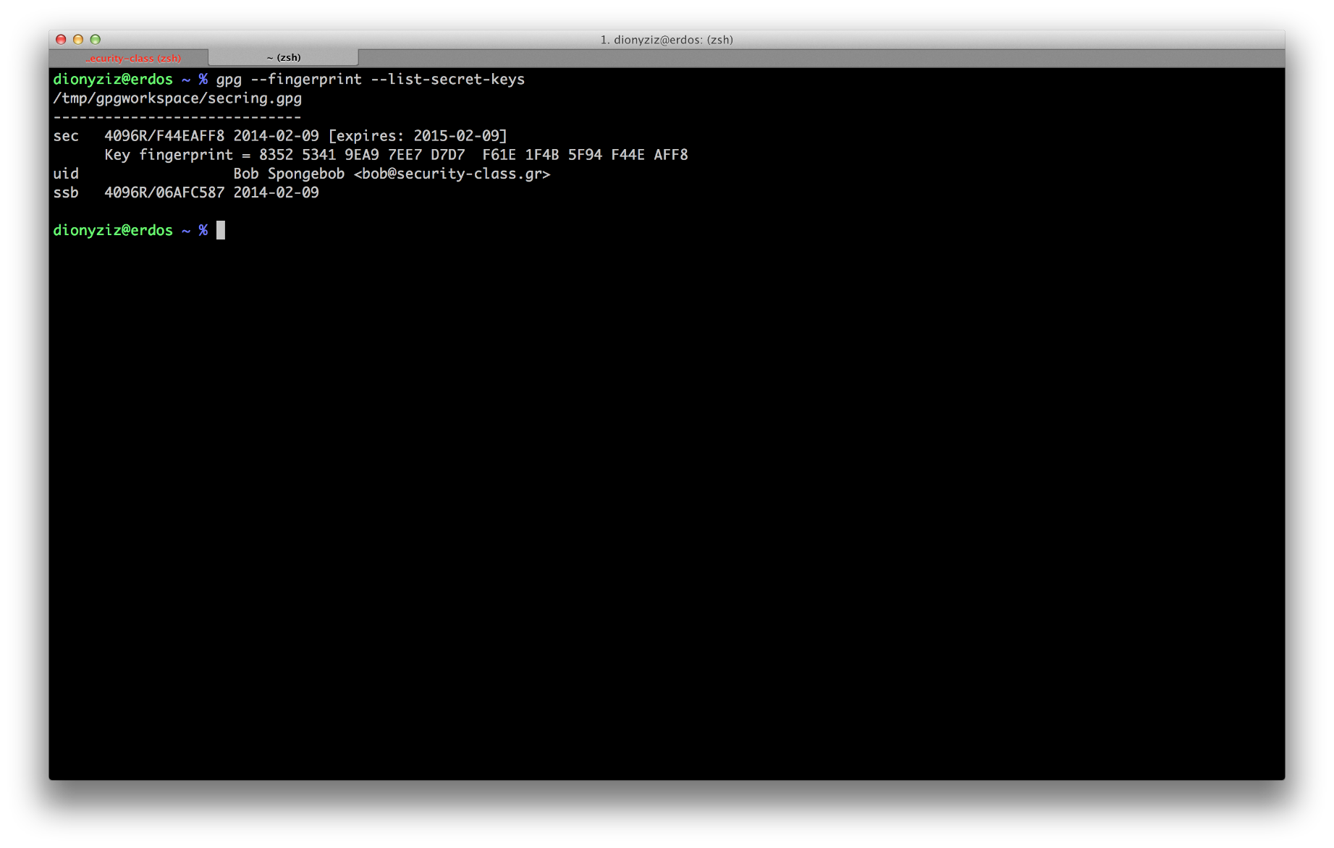
Αποτύπωμα

Slide 40
Ξεκλείδωτοι υπολογιστές;
Αν ξεχνάτε τον υπολογιστή σας ανοιχτό, είστε ανασφαλείς
...όσο καλή κρυπτογραφία και να κάνετε
Μην τους ξεχνάτε!

Slide 41


Slide 42


Slide 43
Λουλούδια...
Αν κάποιος ξεχάσει ξεκλείδωτο τον υπολογιστή του
Στείλτε e-mail από τον υπολογιστή του
Από το e-mail του
Προς το e-mail σου
Κοινοποίηση στο flowers@security-class.gr
Τα θύματα φαίνονται στο:
http://security-class.gr/flowers

Slide 44
Όσο συνεχίζουμε...
Κατεβάστε Thunderbird
http://www.mozilla.org/thunderbird
Εγκαταστήστε το για το e-mail σας
Κατεβάστε το Enigmail
https://www.enigmail.net
Εγκαταστήστε το

Slide 45
Key server
Server που μας βοηθά να δημοσιεύουμε τα κλειδιά μας
Μπορείτε να δημοσιεύετε τα κλειδιά σας οπουδήποτε
π.χ. προσωπική σας σελίδα (δείτε https://dionyziz.com/gpg)
Είναι πιο εύκολο σε έναν key server
Υπάρχουν πολλοί
Μοιράζονται μεταξύ τους τα κλειδιά
Ανεβάζουμε το κλειδί μας σε κάποιον
Καταλήγει σε όλους
Όποιος θέλει μπορεί να μας βρει

Slide 46
Δημοσίευση κλειδιού
Δημοσίευση δημόσιου κλειδιού:
gpg --keyserver pgp.mit.edu --sendkeys AFB046C7
Επισκευθείτε το http://pgp.mit.edu και βρείτε το όνομά σας
Μπορείτε να αναζητήσετε με βάση το όνομα: Dionysis Zindros
Ή με βάση το e-mail: dionyziz
Ή με βάση το αναγνωριστικό: 0xAFB046C7

Slide 47
Λήψη κλειδιού
Κατεβάστε το κλειδί κάποιου άλλου:
Βρείτε το στο http://pgp.mit.edu και αντιγράψτε το αναγνωριστικό
Τρέξτε:
gpg --keyserver pgp.mit.edu --recvkeys AFB046C7

Slide 48
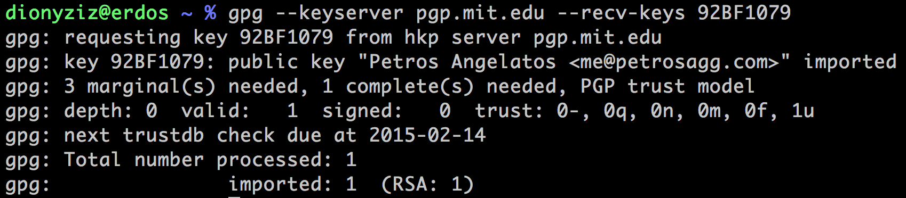

Slide 49
Προβολή κλειδιών
Προβολή όλων των κλειδιών:
gpg --list-keys
Αναζήτηση συγκεκριμένου κλειδιού:
gpg --list-keys Petros

Slide 50
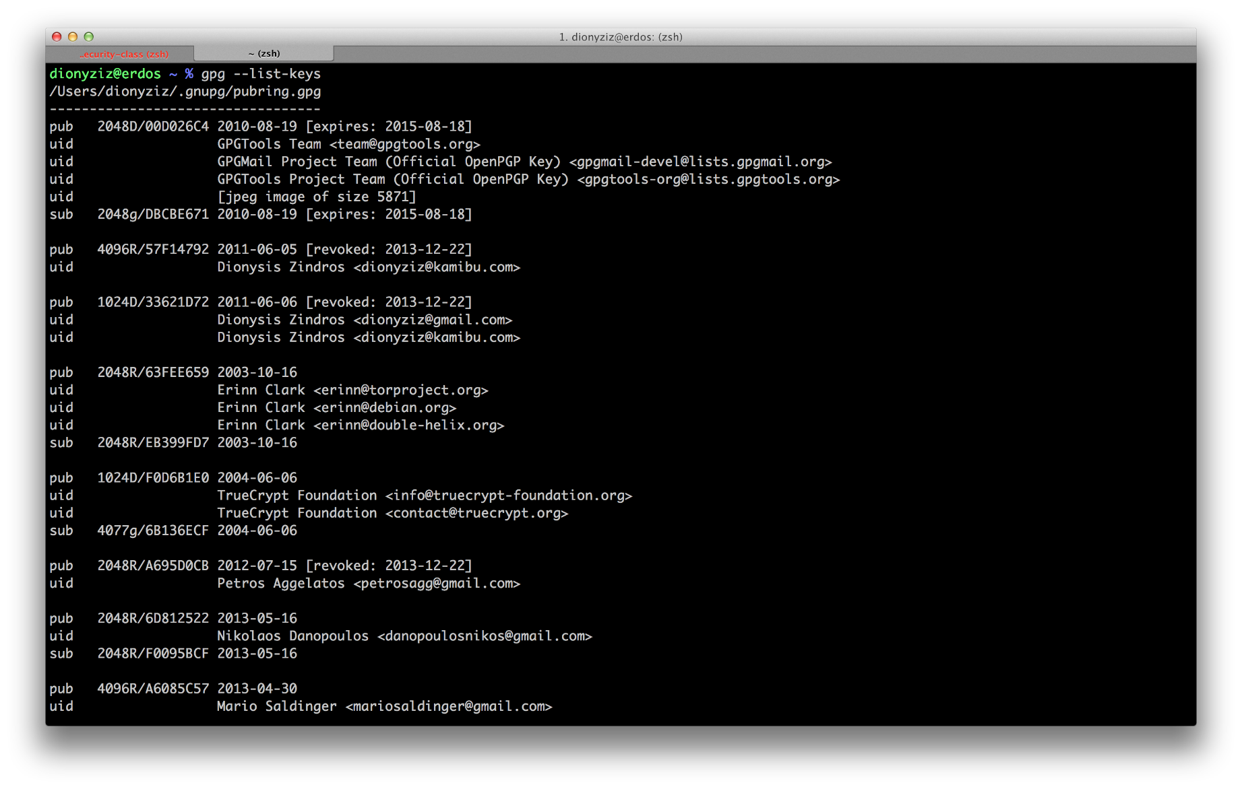

Slide 51
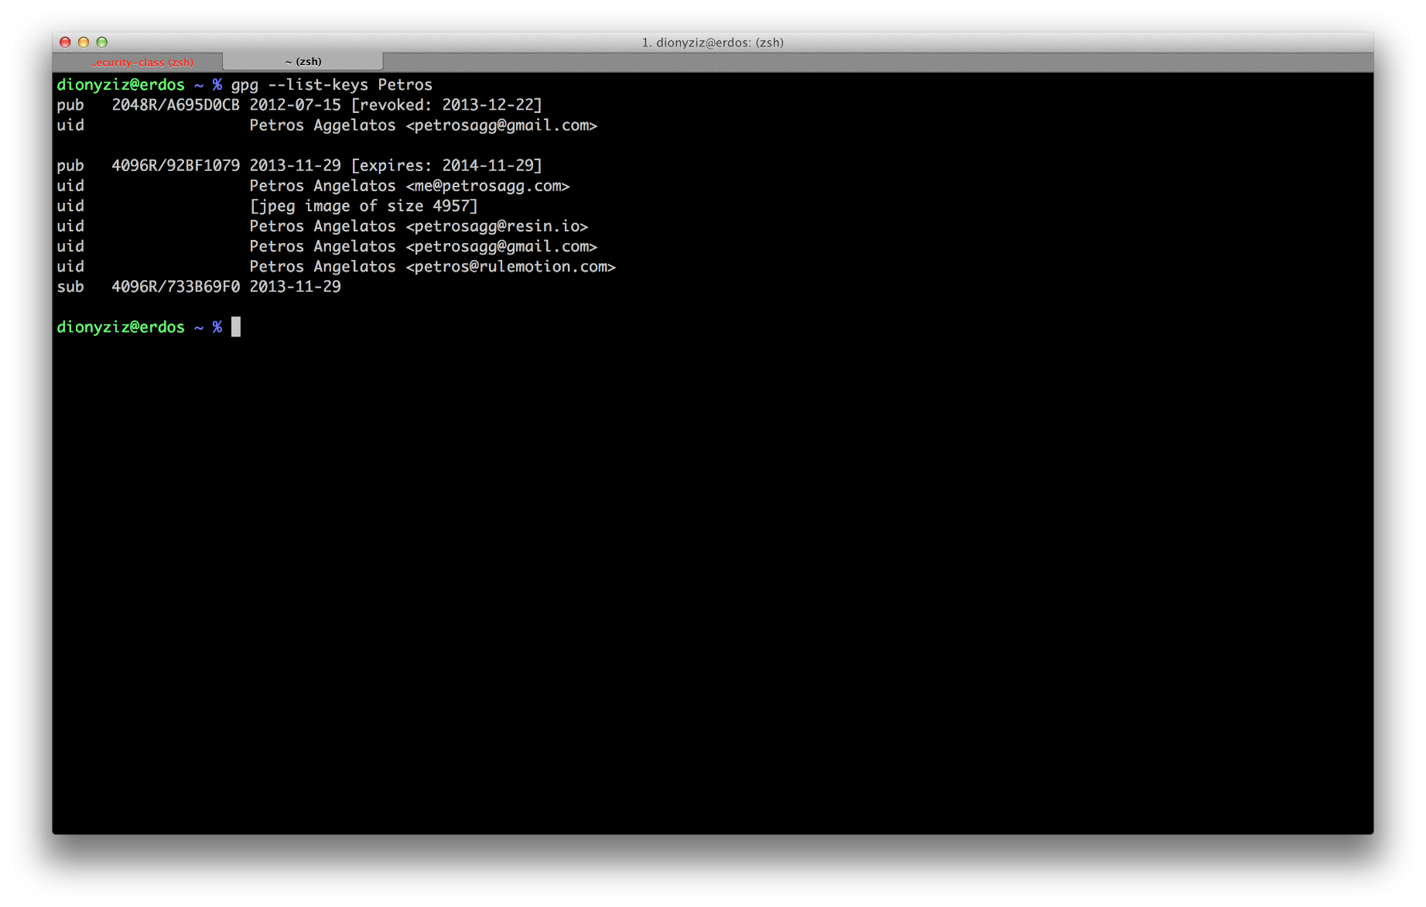

Slide 52
Κρυπτογράφηση μηνύματος
Η κρυπτογράφηση γίνεται με το δημόσιο κλειδί του παραλήπτη
Πρέπει πρώτα να έχουμε κατεβάσει το κλειδί του παραλήπτη και να φαίνεται στο gpg --list-keys
gpg -a --encrypt --recipient “Petros Angelatos”
Πληκτρολογούμε το μήνυμά μας
Λήγουμε με enter και end of file
Ctrl + D στο Linux & Mac
Ctrl + Z και enter στα Windows

Slide 53
Κρυπτογραφημένο μήνυμα
-----BEGIN PGP MESSAGE-----
Version: GnuPG/MacGPG2 v2.0.20 (Darwin)
hQIMA/Q/0aJzO2nwAQ/9EQLRQlXB/xTCm8eLYs3sFwDglix4Hvc2Vxipo+KLUwbD
3PkzwkvPbNckzi0Wb2lAmu7UXBRnS1i++iATD+8bDGeCLN1GCdVnOefkij6JVSxS
NKXPJV9tdBTd9oBwCtKCuMlrIeIvZHm9Bvf52vKfB1z/fr6gviS78Z21ZAoBoPKF
9KGQqmD9IMaXQzVN+OJaftulViqlIN1HuAowggqUZbcX8M8AUMgDSGv0DhPyJy7J
R7blowS7b3pTUIjLmkJqDF30eVa0A+JeeVG3NSdf1hy/PYEgFpekce0UEax6P/w2
aDgKBPLnLnrEYRWlJFVhhC5BeUExoHS7/HmLWX1JHS7Nj7AWElr6F91Zem1rfl7Q
VI7BK6wdwz1cnjZQG5I+9IGoG68gYZoyUwGjy/QzkzGUI3TtCSz7pFnaMGnvhz7B
suSp7ACKGpIpnqjLBdH0zzCiEBbGnmPfLbDBMOltK3O34bOTxjNB7hmp5ijN6Q3i
tuC1HypX6FhOpex4NBTxVCFNGPHWtntoDl2OymstcMWxun2wBkUXPUZob5/lScXP
qqY0mjbDoyPFg97qM0MeRJhUEwjJGLXP3o6qeXvjE5eYd6gds2NgtGjFr8OVbeyi
YXNjmJFnHCX+4Fjx4KxuYpdsZjdM6K7/GQhfJAV4lLSenzTp1LkQTZibYwJwrJXS
SQGq9zcYoxJ6qevhcoDRa3tlhjbmKhejIPRaxJw2x9tVXSapX//xQO3KInoOZAJ3
niP4+UD3CR7ufQH/Y6ZNa36r/Z1KalLq5jo=
=BuYS
-----END PGP MESSAGE-----

Slide 54
Κρυπτογράφηση μηνύματος
Στέλνουμε όλο το μήνυμα από το:
----BEGIN PGP MESSAGE----
έως το:
----END PGP MESSAGE----
Συμπεριλαμβάνοντας αυτά τα κομμάτια

Slide 55
Αποκρυπτογράφηση μηνύματος
gpg --decrypt
Κάνουμε copy/paste το μήνυμά μας
Από το ----BEGIN PGP MESSAGE----
Έως το ----END PGP MESSAGE----
Λήγουμε με enter & end of file

Slide 56
Quiz
Η Alice στέλνει ένα κρυπτογραφημένο μήνυμα στον Bob
Πριν το στείλει θέλει να επιβεβαιώσει ότι είναι σωστό
Μπορεί να αποκρυπτογραφήσει αυτό που κρυπτογράφησε;

Slide 57
Quiz
Η Alice στέλνει ένα κρυπτογραφημένο μήνυμα στον Bob
Πριν το στείλει θέλει να επιβεβαιώσει ότι είναι σωστό
Μπορεί να αποκρυπτογραφήσει αυτό που κρυπτογράφησε;
Όχι!
Η κρυπτογράφηση έγινε με το δημόσιο κλειδί του Bob.
Η Alice δεν έχει το ιδιωτικό κλειδί του Bob.
Ό,τι κρυπτογραφείται με το δημόσιο κλειδί κάποιου, αποκρυπτογραφείται με το αντίστοιχο ιδιωτικό!

Slide 58
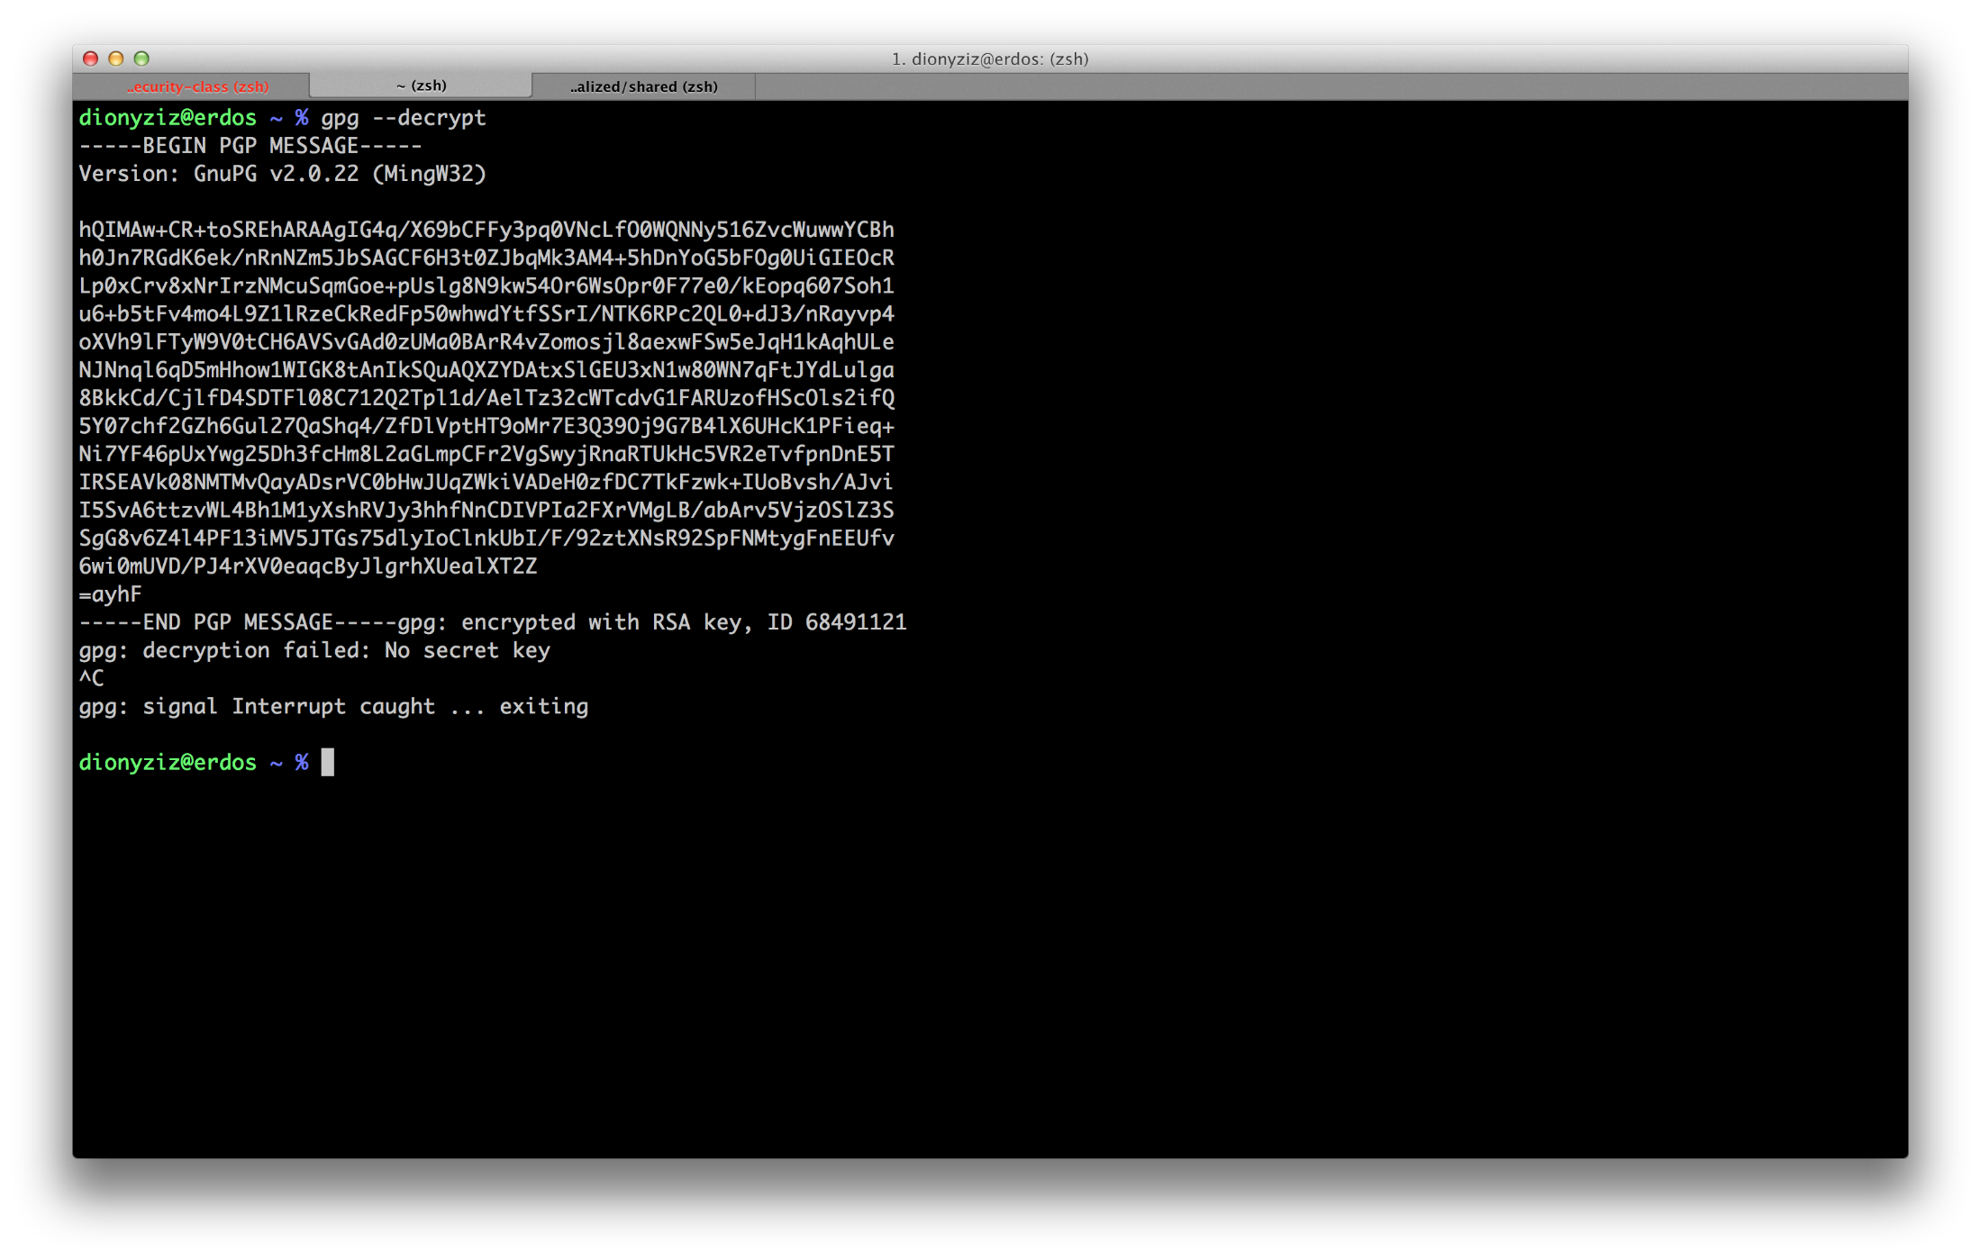

Slide 59
Ασύμμετρη κρυπτογραφία
Άρχή λειτουργίας:
Ό,τι κρυπτογραφείται με το δημόσιο κλειδί κάποιου, αποκρυπτογραφείται από το αντίστοιχο ιδιωτικό του.
Ό,τι κρυπτογραφείται με το ιδιωτικό κλειδί κάποιου, αποκρυπτογραφείται από το αντίστοιχο δημόσιο του.
Γιατί χρειάζεται αυτό;

Slide 60
Quiz
Τι συμβαίνει αν η Alice κρυπτογραφήσει ένα μήνυμα με το ιδιωτικό κλειδί της;
Ποιος μπορεί να το διαβάσει;

Slide 61
Ψηφιακές υπογραφές
Η Alice θέλει να στείλει ένα μήνυμα στον Bob
Ο Bob θέλει να επιβεβαιώσει ότι το έγραψε η Alice
Ο καθένας έχει το ιδιωτικό και δημόσιο κλειδί του
Η Alice κρυπογραφεί το μήνυμά της με το ιδιωτικό κλειδί της
Στέλνει στο δίκτυο το κρυπτογραφημένο κείμενο
Ο Bob λαμβάνει το κρυπτογραφημένο κείμενο
Ο Bob αποκρυπτογραφεί το κρυπτογραφημένο κείμενο με το δημόσιο κλειδί της Alice
Λαμβάνει το αρχικό κείμενο

Slide 62
Ψηφιακές υπογραφές
Η Alice θέλει να στείλει ένα μήνυμα στον Bob
Ο Bob θέλει να επιβεβαιώσει ότι το έγραψε η Alice
Ο καθένας έχει το ιδιωτικό και δημόσιο κλειδί του
Η Alice υπογράφει το μήνυμά της με το ιδιωτικό κλειδί της
Στέλνει στο δίκτυο το υπογεγραμμένο κείμενο
Ο Bob λαμβάνει το υπογεγραμμένο κείμενο
Ο Bob επιβεβαιώνει το υπογεγραμμένο κείμενο με το δημόσιο κλειδί της Alice

Slide 63
A_{s}
Alice’s secret – μυστικό κλειδί
A_{p}
Alice’s public – δημόσιο κλειδί
Β_{s}
Bob’s secret – μυστικό κλειδί
Β_{p}
Bob’s public – δημόσιο κλειδί
c = S(Β_{s}, m)
sign – υπογραφή του μηνύματος m με κλειδί Β_{s}
δίνει ως αποτέλεσμα κρυπτοκείμενο c
m = V(Β_{p}, c, m)
verify – επιβεβαίωση υπογραφής c με κλειδί Β_{p}
Ορθότητα: V(Β_{p}, S(Β_{p}, m), m) = true

Slide 64


A_{s}
m
Υπογραφή
c
Alice
EVE
m
Επιβεβαίωση
A_{p}
BOB

Slide 65
Ψηφιακές υπογραφές
Πιο ασφαλείς από τις συμβατικές υπογραφές
Δεν μπορούν να παραχαρακτούν
Περιλαμβάνουν το αρχικό καθαρό κείμενο μαζί με την υπογραφή
Είναι συνδεδεμένες με το κείμενο που υπογράφονται
Κάθε υπογραφή είναι διαφορετική και εξαρτάται από το κείμενο
Αν αλλάξει το κείμενο, η υπογραφή δεν είναι πια έγκυρη!
Δεν γίνεται να αντιγράψω μία υπογραφή και να τη βάλω σε άλλο κείμενο
Είστε ενδεχομένως νομικά υπεύθυνοι γι’ αυτές!

Slide 66
Operations security
Μην δίνετε τα κλειδιά σας σε κανέναν άλλο
Γονείς, φίλους, ερωμένους...
Προστατέψτε τον υπολογιστή σας με κωδικό πρόσβασης
Προστατέψτε το κλειδί σας με κωδικό πρόσβασης
Μην χρησιμοποιείται αυτούς τους κωδικούς αλλού
Φροντίστε να μην είναι οι ίδιοι
Μην τρέχετε προγράμματα που δεν ξέρετε στον υπολογιστή σας

Slide 67
Δημιουργία ψηφιακής υπογραφής
gpg --clearsign
Πληκτρολογούμε το μήνυμα που θέλουμε να υπογράψουμε
Λήγουμε με enter και end of file
Στέλνουμε το αποτέλεσμα
Από το:
----BEGIN PGP MESSAGE----
Έως το:
----END PGP SIGNATURE----

Slide 68
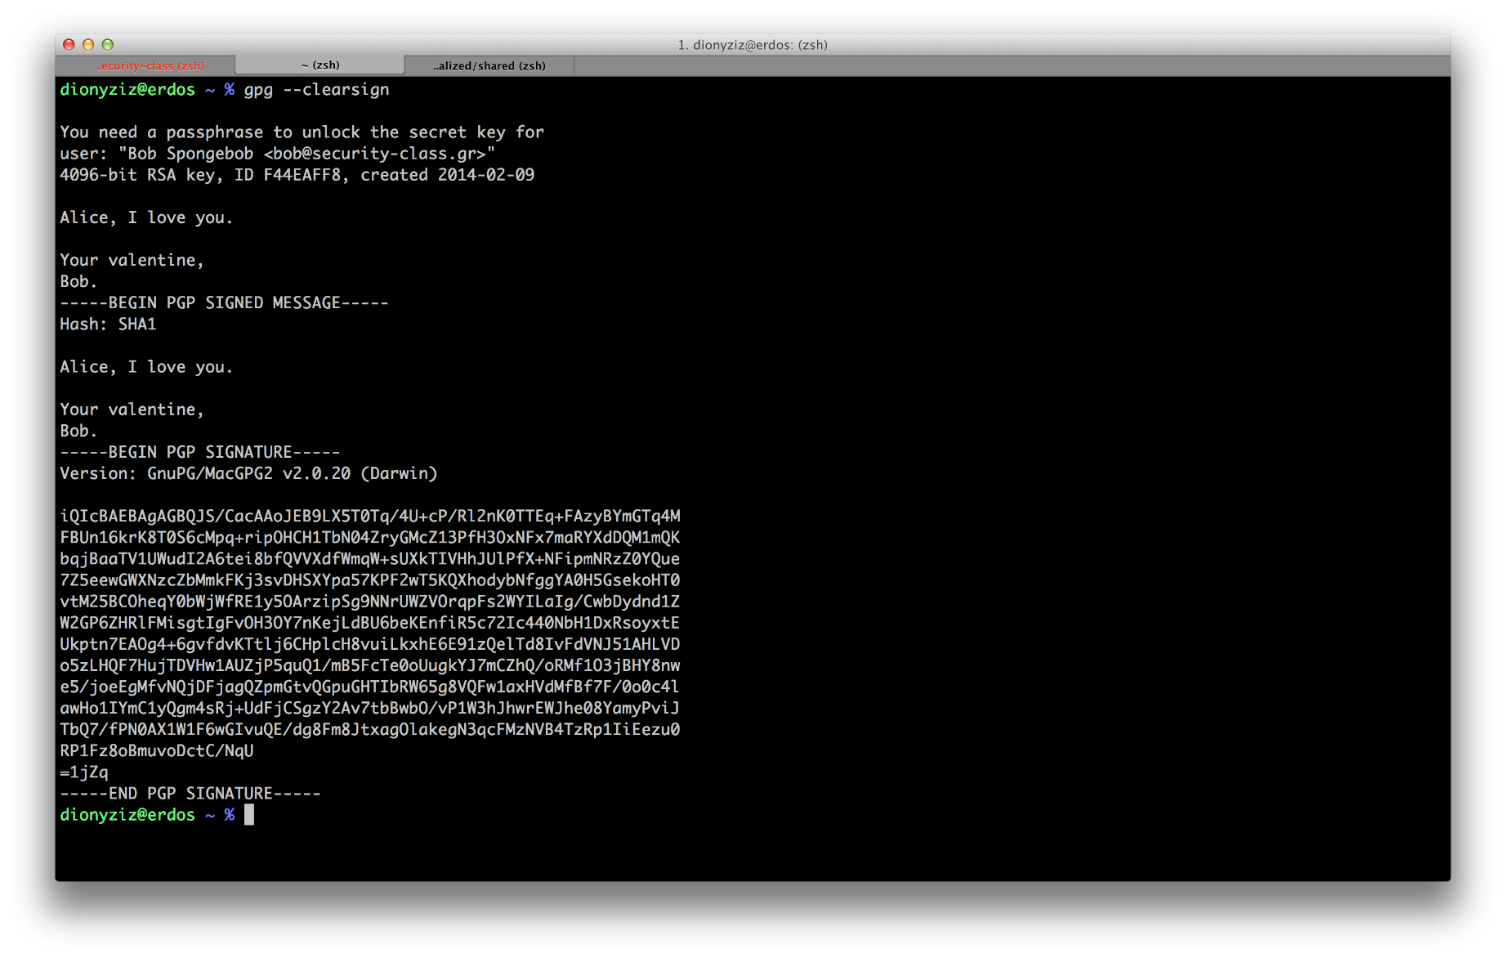

Slide 69
Υπογεγραμμένο μήνυμα
-----BEGIN PGP SIGNED MESSAGE-----
Hash: SHA1
Alice, I love you.
Your valentine,
Bob.
-----BEGIN PGP SIGNATURE-----
Version: GnuPG/MacGPG2 v2.0.20 (Darwin)
iQIcBAEBAgAGBQJS/CacAAoJEB9LX5T0Tq/4U+cP/Rl2nK0TTEq+FAzyBYmGTq4M
FBUn16krK8T0S6cMpq+ripOHCH1TbN04ZryGMcZ13PfH3OxNFx7maRYXdDQM1mQK
bqjBaaTV1UWudI2A6tei8bfQVVXdfWmqW+sUXkTIVHhJUlPfX+NFipmNRzZ0YQue
7Z5eewGWXNzcZbMmkFKj3svDHSXYpa57KPF2wT5KQXhodybNfggYA0H5GsekoHT0
vtM25BCOheqY0bWjWfRE1y5OArzipSg9NNrUWZVOrqpFs2WYILaIg/CwbDydnd1Z
W2GP6ZHRlFMisgtIgFvOH3OY7nKejLdBU6beKEnfiR5c72Ic440NbH1DxRsoyxtE
Ukptn7EAOg4+6gvfdvKTtlj6CHplcH8vuiLkxhE6E91zQelTd8IvFdVNJ51AHLVD
o5zLHQF7HujTDVHw1AUZjP5quQ1/mB5FcTe0oUugkYJ7mCZhQ/oRMf1O3jBHY8nw
e5/joeEgMfvNQjDFjagQZpmGtvQGpuGHTIbRW65g8VQFw1axHVdMfBf7F/0o0c4l
awHo1IYmC1yQgm4sRj+UdFjCSgzY2Av7tbBwbO/vP1W3hJhwrEWJhe08YamyPviJ
TbQ7/fPN0AX1W1F6wGIvuQE/dg8Fm8JtxagOlakegN3qcFMzNVB4TzRp1IiEezu0
RP1Fz8oBmuvoDctC/NqU
=1jZq
-----END PGP SIGNATURE-----

Slide 70
Επιβεβαίωση υπογραφής
Η επιβεβαίωση γίνεται με το δημόσιο κλειδί του αποστολέα
Πρέπει πρώτα να έχουμε κατεβάσει το δημόσιο κλειδί του αποστολέα και να φαίνεται στο gpg --list-keys
gpg --verify
Κάνουμε επικόλληση το μήνυμα
Θα πρέπει να δούμε:
Good signature → Έγκυρη υπογραφή
Bad signature → Λάθος υπογραφή

Slide 71
Πρόβλημα
Ο καθένας μπορεί να δημοσιεύσει ένα κλειδί με όνομα Dionysis Zindros και e-mail dionyziz@gmail.com
Κανείς δεν επιβεβαιώνει αυτό το όνομα!
Κανείς δεν επιβεβαιώνει αυτή τη διεύθυνση;
Πώς ξέρουμε ότι το κλειδί ανήκει πραγματικά στον υποτιθέμενο κάτοχό του;

Slide 72
Μία ερωτική ιστορία
Η Alice και ο Bob είναι ένα αγαπημένο ζευγάρι
Η Alice στέλνει στον Bob ένα ερωτικό μήνυμα

Slide 73
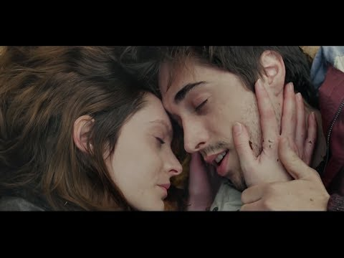

Slide 74
Μία ερωτική ιστορία
Η Eve είναι μυστικά ερωτευμένη με τον Bob
Θέλει να διαβάσει τι στέλνει η Alice στον Bob

Slide 75
Woman-in-the-middle
Η Eve φτιάχνει ένα ψεύτικο ζεύγος κλειδιών που προσποιείται ότι είναι ο Bob και το ανεβάζει στον keyserver.
Η Alice κατεβάζει το ψεύτικο κλειδί του Bob και νομίζει ότι κρυπτογραφεί μηνύματα για τον Bob.

Slide 76
Woman-in-the-middle
Η Eve λαμβάνει το μήνυμα από την Alice που απευθύνεται στον Bob και είναι κρυπτογραφημένο με το ψεύτικο κλειδί του Bob.
Η Eve αποκρυπτογραφεί το μήνυμα, αφού έχει το μυστικό κλειδί.
Η Eve κρυπτογραφεί το μήνυμα με το πραγματικό κλειδί του Bob και το στέλνει στον πραγματικό Bob.

Slide 77
A_{s}
Alice’s secret – μυστικό κλειδί
A_{p}
Alice’s public – δημόσιο κλειδί
Β_{s}
Bob’s secret – μυστικό κλειδί
Β_{p}
Bob’s public – δημόσιο κλειδί
B’_{s}
Eve’s secret – μυστικό κλειδί του ψεύτικου Bob
B’_{p}
Eve’s public – δημόσιο κλειδί του ψεύτικου Bob

Slide 78
B’_{p}
m
Κρυπτογράφηση
c’
Alice
Αποκρυπτογράφηση
B’_{s}
m
Κρυπτογράφηση
B_{p}
EVE
c
m
Αποκρυπτογράφηση
B_{s}
BOB

Slide 79
Πώς αμυνόμαστε;
Επιβεβαιώνουμε την ταυτότητα του κατόχου ενός κλειδιού
Άμεσα
Έμμεσα

Slide 80
Άμεση επιβεβαίωση
Από κοντά συνάντηση με το άτομο που επιβεβαιώνουμε
Μόνο με άτομα που ήδη γνωρίζουμε
Επιβεβαιώνουμε ότι το όνομά τους στο κλειδί είναι πραγματικό
Επιβεβαιώνουμε ότι τους ανήκει η διεύθυνση e-mail του κλειδιού τους
Επιβεβαιώνουμε ότι το πλήρες αποτύπωμα του κλειδιού τους στον υπολογιστή τους είναι αυτό που υπογράφουμε

Slide 81
Άμεση επιβεβαίωση
Για να δηλώσουμε ότι επιβεβαιώσαμε άμεσα, υπογράφουμε ψηφιακά το δημόσιο κλειδί που επιβεβαιώσαμε.

Slide 83
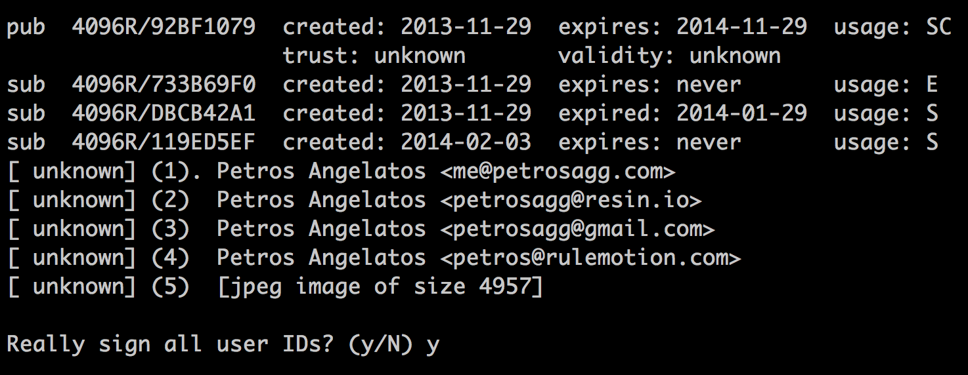

Slide 84
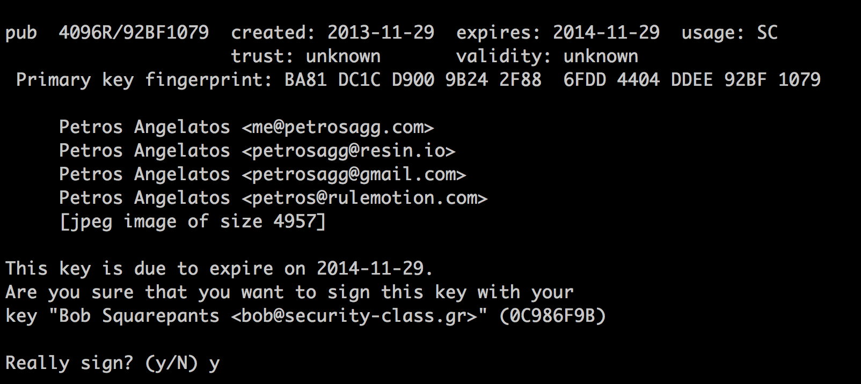

Slide 85
Άμεση επιβεβαίωση
Δημοσιεύουμε την ψηφιακή υπογραφή μας πάνω στο δημόσιο κλειδί που επιβεβαιώσαμε

Slide 87
Έμμεση επιβεβαίωση
Επιβεβαιώνουμε ότι κάποιος που εμπιστευόμαστε έχει υπογράψει το δημόσιο κλειδί
Έχουμε την εγγύηση ότι έχει επιβεβαιώσει την ταυτότητα
Μπορούμε να δούμε υπογραφές στον keyserver

Slide 88
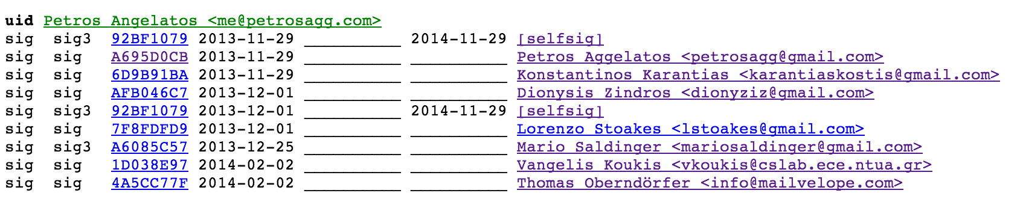

Slide 89
Έμμεση επιβεβαίωση
Δεν εμπιστευόμαστε τον keyserver
Γι’αυτό επιβεβαιώνουμε και τις υπογραφές τοπικά
Κατεβάζουμε το κλειδί που υπογράφεται με --recv-keys
Κατεβάζουμε το κλειδί που υπογράφει με --recv-keys
Βλέπουμε την υπογραφή με:
gpg --list-sigs AFB046C7

Slide 90
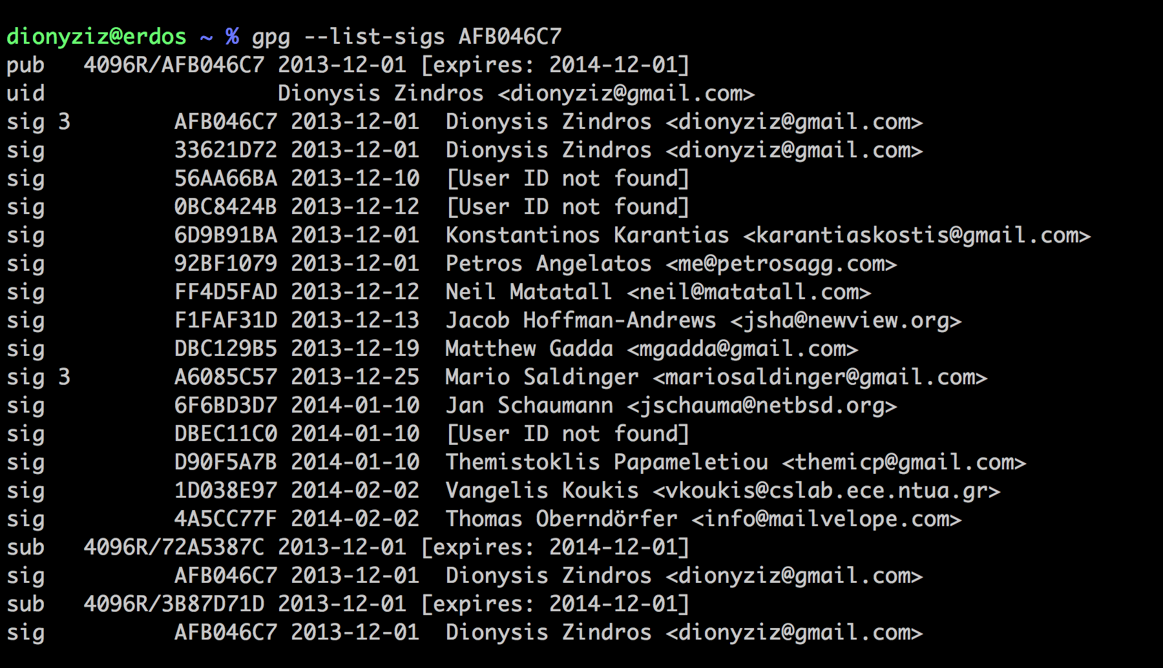
Κλειδί που υπογράφεται
Κλειδί που υπογράφει

Slide 91
Thunderbird + Enigmail
Κρυπτογράφηση / αποκρυπτογράφηση e-mail
Ψηφιακές υπογραφές / επιβεβαίωση υπογραφών e-mail
Δεν χρειάζεται να μπλέκουμε με κονσόλα!
Αυτόματη κρυπτογράφηση, αποκρυπτογράφηση, και υπογραφές
Το θέμα δεν κρυπτογραφείται και δεν υπογράφεται!
Το σώμα του e-mail κρυπτογραφείται και υπογράφεται.
Χρησιμοποιεί τα κλειδιά του gpg

Slide 92
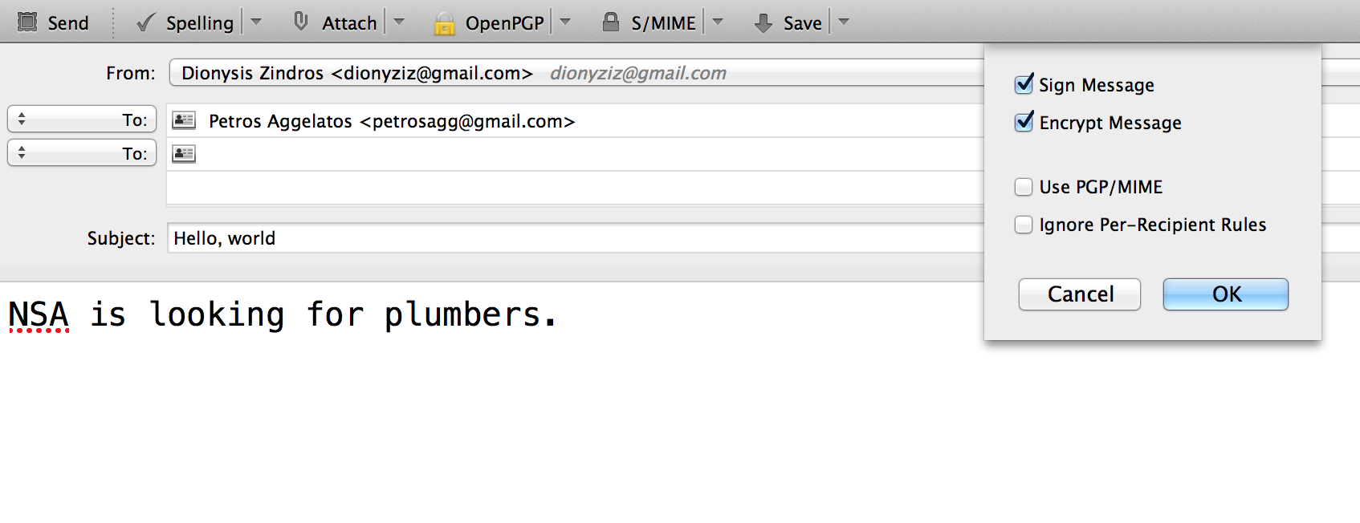
Αποστολή e-mail
Κλείδί με το οποίο υπογράφω
κρυπτογραφώ για το κλειδί

Slide 93
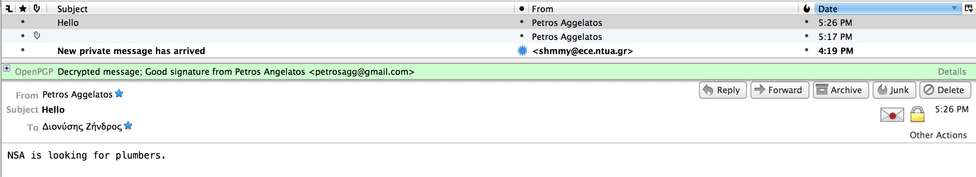
Λήψη e-mail

Slide 94
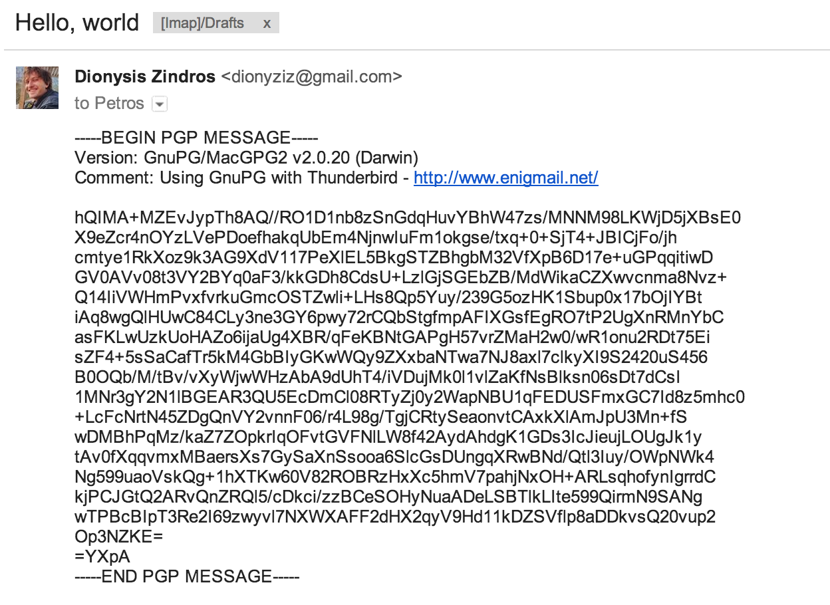
Τι βλέπει η Google

Slide 95
Μάθαμε
Έννοιες στην κρυπτογραφία
Έννοιες στην ασύμμετρη κρυπτογραφία
GPG
Κρυπτογράφηση & αποκρυπτογράφηση μηνυμάτων
Ψηφιακές υπογραφές & επιβεβαίωση
Web-of-trust & υπογραφή κλειδιών
Κρυπτογραφημένο e-mail

Slide 96

Συγχαρητήρια!
Μπορείτε να επικοινωνείτε με ασφάλεια!

Slide 97
Την επόμενη φορά...
Ασφάλεια δικτύων
HTTPS, PKI, ARP, HSTS
Μία προχωρημένη επίθεση: BREACH

